Slide 1
Reacción química: explicando el concepto
Entendemos por reacción química toda aquella interacción entre sustancias en la que se generan o rompen enlaces químicos, generándose nuevos compuestos. Los compuestos iniciales son los llamados reactivos, mientras que el resultado de la reacción son los productos.
Estas reacciones pueden ser en algunos casos reversibles, pudiendo volver los reactivos a su estado previo, pero en otros casos éstos se consumen siendo dicha reacción irreversible. Según la reacción se va produciendo, existe un momento en que se produce un equilibrio entre reactivo y producto y la reacción cesa.
En cualquier caso, los átomos no se crean ni se destruyen sino que únicamente se transforman, tal y como pasa con la conservación de la energía. Las reacciones químicas son un ejemplo de cómo pueden transformarse y pasar de formar parte de unas moléculas a estar en otras.

Slide 2
Principales tipos de reacción química
Existen una gran cantidad de posibles maneras de que se produzca la interacción entre compuestos, presentando diferentes características y peculiaridades. Algunas de los principales tipos de reacciones químicas entre compuestos son las siguientes.
Reacciones de síntesis o adición
En este tipo de reacciones químicas se combinan dos o más sustancias para formar un único compuesto. La combinación de metal y oxígeno para formar óxidos es un ejemplo, dado que da pie a moléculas relativamente estables que en algunos casos pueden ser utilizadas para fabricar materiales frecuentes en nuestra vida cotidiana. Ejemplo: C(s) + O₂(g) CO₂ (g)
2. Reacciones de descomposición
Las reacciones de descomposición son aquellas en las que un compuesto concreto se descompone y divide en dos o más sustancias. Es lo que ocurre por ejemplo cuando se produce la electrólisis del agua, separándose el agua en hidrógeno y oxígeno. Ejemplo CaCO₃(s₎ CaO(s) + CO₂(g)

Slide 3
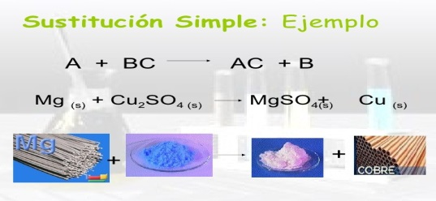
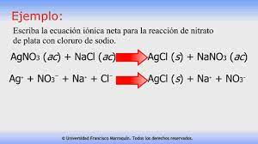
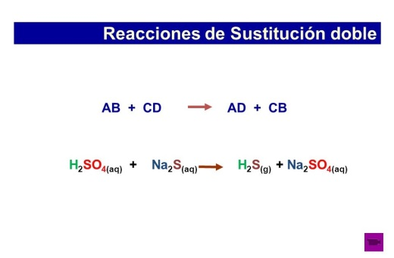
3. Reacciones de desplazamiento, sustitución o intercambio
Uno de los tipos de reacción química en que un elemento de un compuesto pasa a otro debido a su interacción. En este caso el elemento traspasado se ve atraído por el otro componente, que debe tener mayor fuerza que el compuesto inicial.
4. Reacciones iónicas
Se trata de un tipo de reacción química que se produce ante la exposición de compuestos iónicos a un disolvente. El compuesto soluble se disuelve, disociándose en iones.
5. Reacciones de doble sustitución
Se trata de una reacción semejante a la de la sustitución, con la excepción de que en este caso uno de los elementos que forman uno de los compuestos pasa el otro a la vez que este segundo compuesto pasa al primero uno de sus propios componentes. Es necesario para que se produzca la reacción que al menos uno de los compuestos no se disuelva.

Slide 4
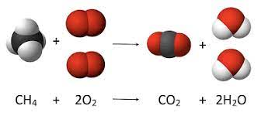
6. Reacciones de oxidorreducción o redox
Se denomina como tal a aquel tipo de reacción química en que existe intercambio de electrones. En las reacciones de oxidación uno de compuestos pierde electrones en favor del otro, oxidándose. El otro compuesto se reduciría al aumentar su número de electrones.
Este tipo de reacciones ocurren tanto en la naturaleza como de manera artificial. Por ejemplo, es el tipo de reacción que hace que necesitemos respirar (adquiriendo oxígeno del medio) o que las plantas realicen la fotosíntesis.
7. Reacciones de combustión
Un tipo de oxidación extremadamente rápida y enérgica, en el que una sustancia orgánica reacciona con oxígeno. Esta reacción genera energía (generalmente calorífica y lumínica) y puede generar llamas y que suele tener como resultado un producto en forma de gas. Un ejemplo típico es la combustión de un hidrocarburo o del consumo de glucosa.
8. Reacciones de neutralización
Este tipo de reacción química se produce cuando una sustancia básica y otra ácida interaccionan de tal manera que se neutralizan formando un compuesto neutro y agua.
HCl(ac) + NaOH(s) NaCl(dis) + H₂O(ac)

Slide 5
9. Reacciones nucleares
Se denomina como tal toda aquella reacción química en la que se provoca una modificación no de los electrones de los átomos, sino de su núcleo. Esta combinación o fragmentación va a provocar un elevado nivel de energía. Se denomina fusión a la combinación de átomos, mientras que su fragmentación recibe el nombre de fisión.
10. Reacciones exotérmicas
Se denomina reacción endotérmica a toda aquella reacción química que provoca la emisión de energía. Por lo general, estas emisiones de energía se dan al menos en forma de calor, si bien en los casos en los que ocurren explosiones también aparece la energía cinética.
11. Reacciones endotérmicas
Las reacciones endotérmicas son todos aquellos tipos de reacción química en la que la interacción entre elementos absorbe energía del medio, siendo el producto final mucho más enérgico que los reactivos.
12. Reacción de Precipitación.
Una reacción de precipitación es aquella reacción en la que un compuesto acuoso reacciona y forma un compuesto sólido, que puede estar bien suspendido en la disolución o precipitar. Si precipita o se queda suspendido en la disolución va a depender de la solubilidad de los compuestos iónicos.
2NaOH_{(aq)} +MgCl_{2(aq)} → 2NaCl_{(aq)} + Mg(OH)_{2(s)}
precipitado

Slide 6
ELECTROQUIMICA
Reacciones Redox
Celdas Electroquímicas.
Potenciales Estándar de electrodo.

Slide 7
Reacciones Redox:
La electroquímica es la rama de la química que estudia la conversión entre la Energía eléctrica y la energía química.
La energía eléctrica se aprovecha para provocar una reacción química (Electrolisis)
La energía liberada en una reacción química espontanea se convierte en electricidad. (pila o batería)
Los procesos electroquímicos son reacciones redox (oxidación-reducción).
En las reacciones redox se transfiere electrones de una sustancia a otra. Se da en dos etapas (oxidación y reducción).

Slide 8
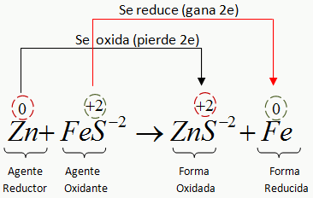
Ejemplo:
Oxidación: pérdida de electrones
( número de oxidación)
Reducción: ganancia de electrones
( número de oxidación)

Slide 9
Balanceo de Ecuaciones Redox.
Paso 1: Escribir la ecuación no balanceada de la reacción en su forma iónica.
Fe²⁺ + Cr₂O₇²⁻ Fe³⁺ + Cr³⁺
Paso 2: La ecuación se divide en dos semirreacciones:
2+ 3+
Oxidación : Fe²⁺ Fe³⁺
6+ 3+
Reducción: Cr₂O₇²⁻ Cr³⁺
Paso 3: En cada semireacción se balancean los átomos distintos del O e H. Se balancean los átomos de Fe y Cr en cada semireacción.
Fe²⁺ Fe³⁺
Cr₂O₇²⁻ 2Cr³⁺

Slide 10
Paso 4: Las reacciones que se llevan a cabo en medio acido, se agrega agua para balancear los átomos de O y para balancear los H se agrega H⁺.
14 H⁺ + Cr₂O₇²⁻ 2Cr³⁺ + 7 H₂O
Paso 5: Para balancear las cargas se añaden electrones a un lado de cada semirreaccion. Se iguala el numero de electrones en las dos semirreacciones, por lo que si es necesario se multiplica una o ambas reacciones por los coeficientes apropiados.
14 H⁺ + Cr₂O₇²⁻ + 6e⁻ 2Cr³⁺ + 7 H₂O
6Fe²⁺ 6 Fe³⁺ +6e⁻
Paso 6: Se suman las dos semirreaciones y se balancea la ecuación final . Los electrones a ambos lados de la ecuacion se deben cancelar.
14 H⁺ + Cr₂O₇²⁻ + 6e⁻ + 6Fe²⁺ 2Cr³⁺ + 7 H₂O + 6Fe³⁺ +6e⁻
Paso 7: Se verifica que la ecuación contenga el mismo tipo, numero de átomos y numero de cargas a ambos lados de la ecuación.
14 H⁺ + Cr²O₇²⁻ + 6Fe²⁺ 2Cr³⁺ + 7 H₂O + 6Fe³⁺

Slide 11
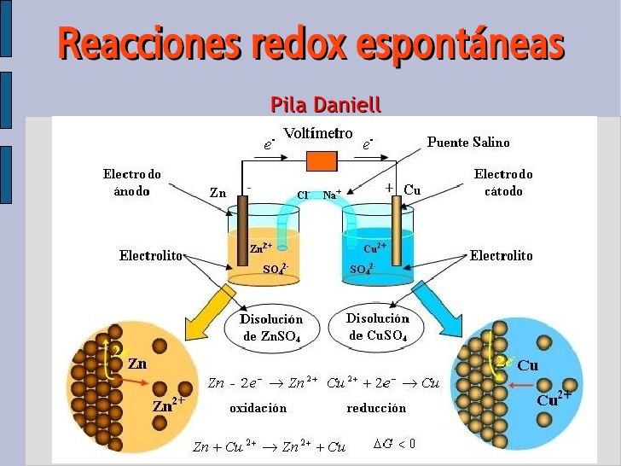
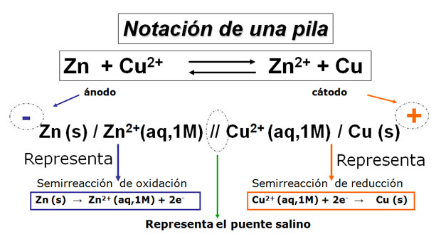
CELDAS ELECTROQUIMICAS (Pila).
Es un dispositivo experimental para generar electricidad mediante una reacción redox espontánea.
Mide la diferencia de potencial eléctrico entre el ánodo y el cátodo

Slide 12
Electrolisis
Energía eléctrica que se utiliza para provocar una reacción química.

Slide 13
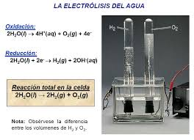
Obtención de Cloro (Cl₂). Electrólisis de sol. saturada de NaCl (medio básico).
Cátodo H₂O(g) H₂ ₊ OH-
Ánodo Cl⁻ Cl₂
H₂O(g) + 2 Cl⁻ Cl₂ (g)+ OH⁻ + H₂(g)
Obtención de H₂ y O₂ ( electrolisis del agua).

Slide 14
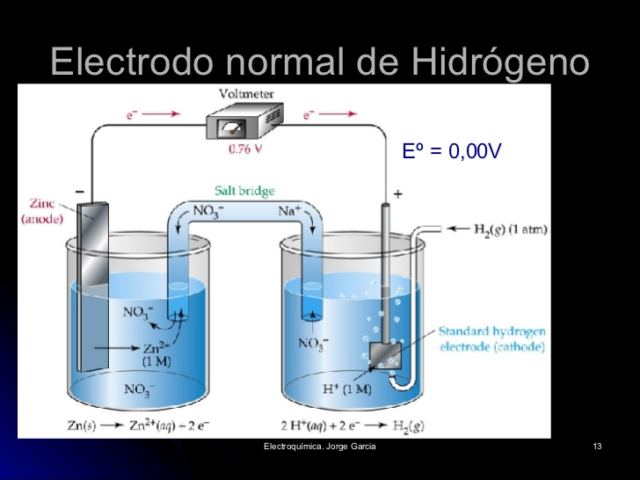
POTENCIALES ESTÁNDAR DE ELECTRODO.
E⁰: es el potencial estándar de reducción u oxidación , o el voltaje asociado con una reacción de reducción u oxidación en un electrodo cuando todos los solutos son 1 M a 25 ºC y 1 atm.
El potencial estándar de reducción del electrodo de hidrogeno (EEH) es cero.
El EEH se puede utilizar para medir los potenciales de otros electrodos.
Ánodo Zn (s) Zn²⁺ (1M) + 2e⁻ E⁰Zn/Zn²⁺
Cátodo 2H⁺(1M) +2e⁻ H₂ (1atm) E⁰H⁺/H₂
E⁰celda = E⁰ox +E⁰red
Fem estándar de la celda
E⁰celda = E⁰ox + 0 = E⁰Zn/Zn²⁺

Slide 15
